Slide 1
Dieléctriques

Slide 2



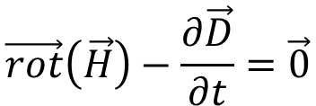
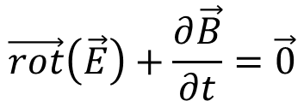
Equations du diélécrique
Maxwell
$$div\left(\vec{D}\right)=0$$
$$div\left(\vec{B}\right)=0$$
$$\vec{rot}\left(\vec{E}\right)+\frac{∂\vec{B}}{∂t}=\vec{0}$$
$$\vec{rot}\left(\vec{H}\right)−\frac{∂\vec{D}}{∂t}=\vec{0}$$
Polarisation
$$\vec{P}=ε_{0}χ_{e}(M,w)\vec{E}$$
Vecteur champ déplacement électrique
$$\vec{D}=ε_{0}\vec{E}+\vec{P}=ε_{0}\left(Id+χ_{e}\left(M,w\right)\right)\vec{E}=ε_{0}ε_{r}\left(M,w\right)\vec{E}$$

Slide 3
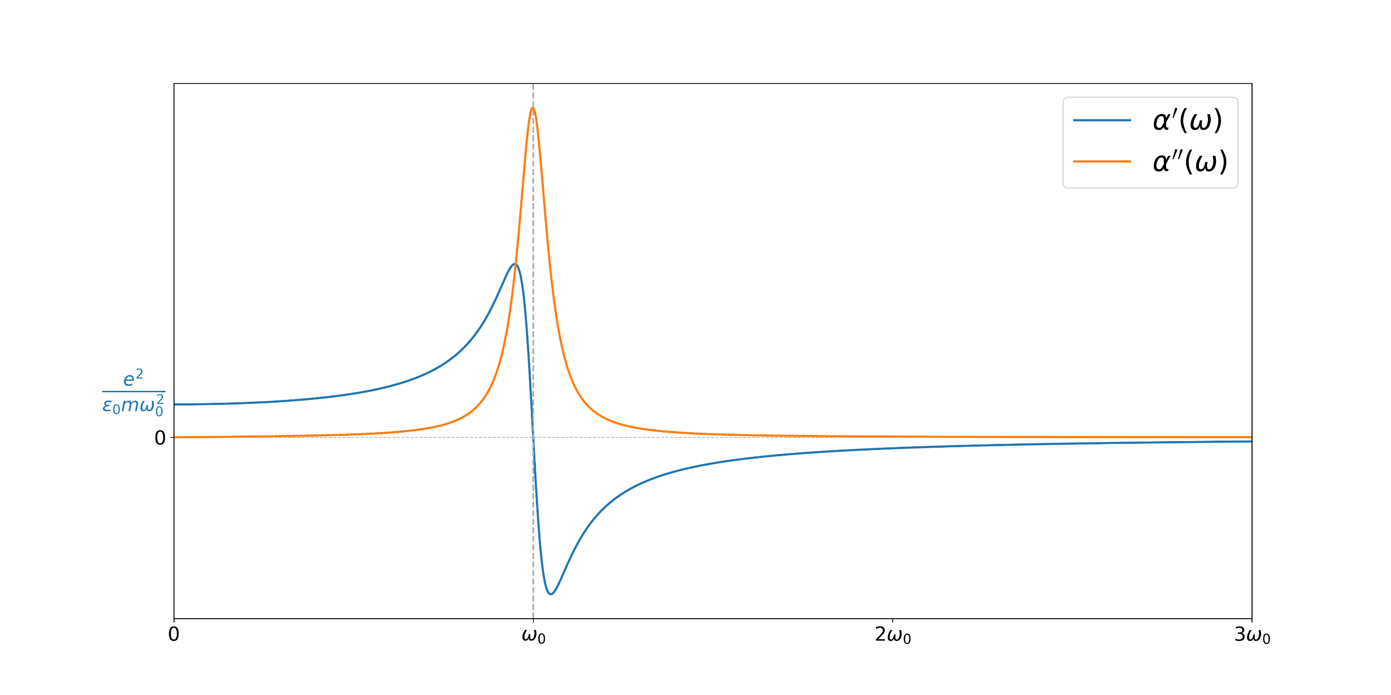
Polarisabilité électronique

Slide 4
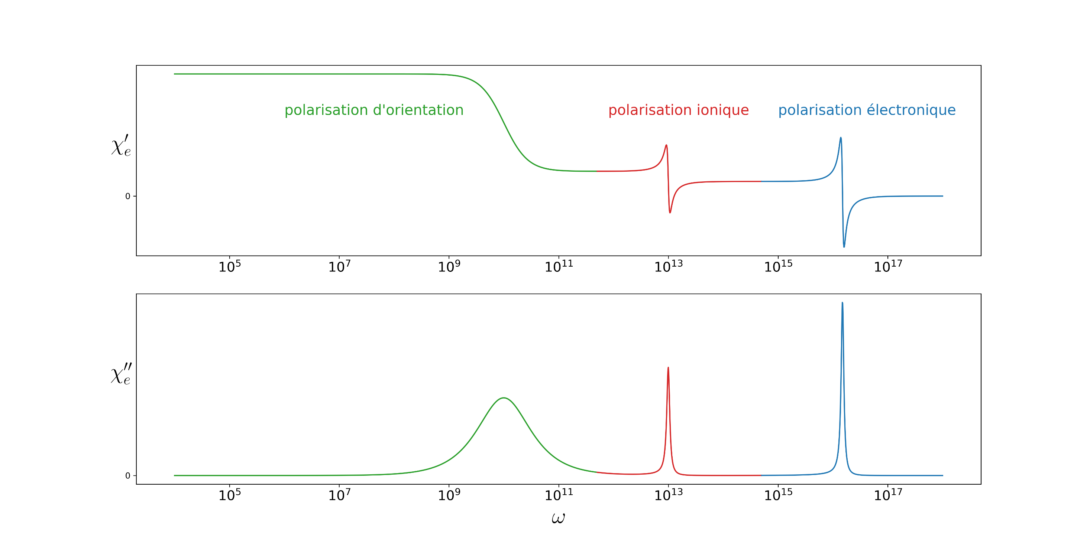
Polarisation

Slide 5
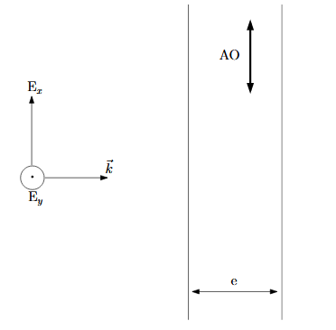
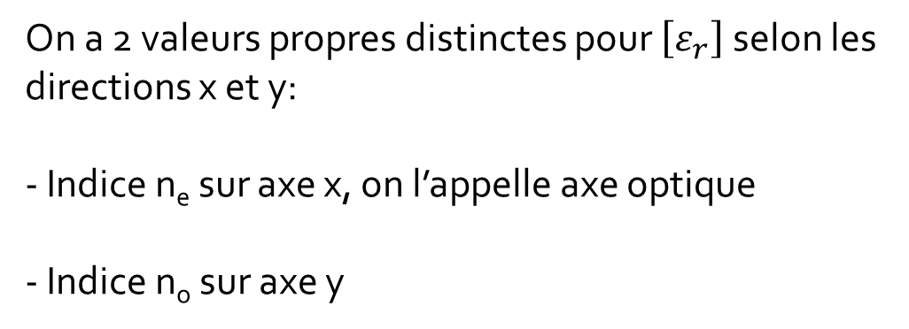

Biréfringence – Lame uniaxe
$$\vec{D}=ε_{0}\left[ε_{r}\right]\vec{E}$$
On a 2 valeurs propres distinctes pour $\left[ε_{r}\right]$ selon les directions x et y:
- Indice n_{e} sur axe x, on l’appelle axe optique
- Indice n_{o} sur axe y

Slide 6
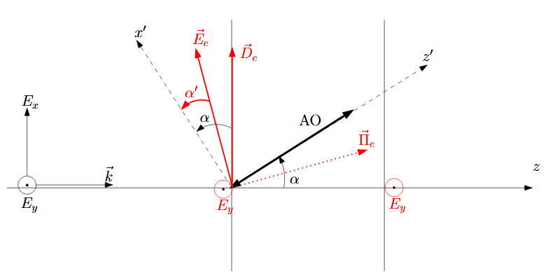

Biréfringence – Lame uniaxe
- Indice n_{o} sur axe y
Relations de passage:
e

